Slide 1
用车申请与定制通知
机械小鸽

Slide 2
案例分析
用Forms搞定信息的收集
生成表格形式
发送消息提醒
使用Teams和Email的定制化界面
公司同事需向人事行政部门申请用车
提交用车申请表，写清要求后；
再进行后续的安排！

Slide 3
必需材料
Forms问卷
申请人，联络电话，同行人数、额外需求
出发地 目的地
Excel存档
共享连接
Flow云端流
Teams 自适应卡片
出发时间
要求车型、事由
Email带表格格式
数据完整

Slide 4
小结
Forms匿名问卷处理
通过指定关键字获取信息
表格格式处理
自适应卡的制作技巧

Slide 5
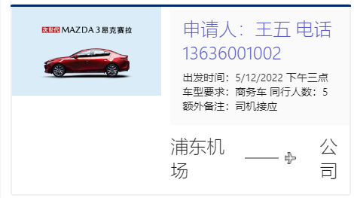
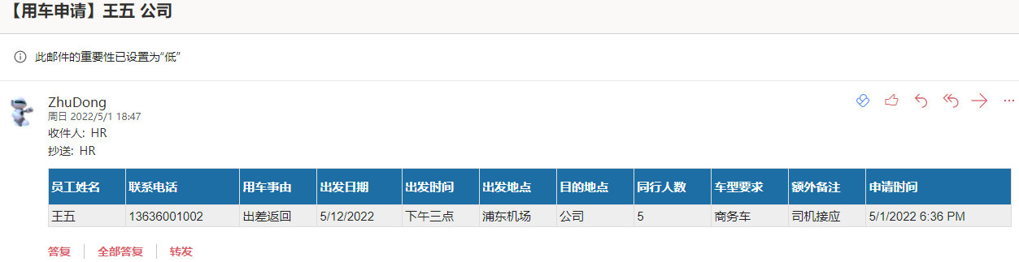
资料分享
Forms模板
https://adaptivecards.io/designer/
http://www.changan-mazda.com.cn/default/images/nav_car1.png

Slide 6
有问题？

